Slide 1
分组交换网络
09012411邢思凯
09012410刘聪楠
09012336青必浩
09013340王子睿

Slide 2
简介
数据通信是计算机技术和通信技术相结合而产生的一种新的通信方式。分组交换技术就是适应数据通信要求而发展起来的一种先进的通信技术，它能够最充分地利用网络资源，降低通信成本，提供高质量的数据通信服务，所以一问世就获得了成功，并很快发展起来。
利用分组交换技术建立的数据通信网称为分组交换网。由于它主要采用ITU-T X.25协议，因此人们也称它为X.25网。
分组交换是“存储转发”方式的一种。它将用户数据划分为一定长度的分组，包括发信源和终端的地址以及其他一些控制信息，并在每个分组前面加一分组头，分组先被暂存在交换机中，然后交换机再根据每个分组头的地址信息，选择合适的中继线路传送，直至目的地。

Slide 3
特点
(1)传输质量高
每个分组在交换机间传输时都要进行误码控制检验，一旦发现错误，则要求发送端重新发送，这大大降低了数据传输的误比特率。
(2)可靠性高
每个分组在网内传输时的路由是独立的。即使网内局部发生故障，分组也能迂回至终点，通信不会被中断。
(3)可以提供不同种类终端之间的相互通信
这是因为分组交换采用“存储转发”的交换方式，并以X.25协议向用户提供统一接口，从而可以实现不同速率、不同代码、不同同步方式终端间的相互通信。
(4)经济性好
在网内传输的分组是被规范了的，因而交换机处理简单，可以降低网内设备的费用。同时，分组交换中继采用统计时分复用方式，充分利用了带宽资源，降低了通信费用。 当然，分组交换也有缺点。例如，由于采用“存储转发”方式，会产生传输时延；每个分组都有分组头，有一定开销，长报文通信时效率较低。故分组交换不适宜在实时性要求高、信息量大的场合下使用。

Slide 4
通信协议
为了使终端用户之间能够正确地传输信息，必须有一套关于信息传输过程、信息格式和内容等的约定，按计算机通信术语来说，即为通信协议。用分组格式传输和交换数据的协议是分组交换协议。涉及分组交换的协议有许多，X.25、X.28、X.29和X.3等，这里主要介绍X.25协议。

Slide 5
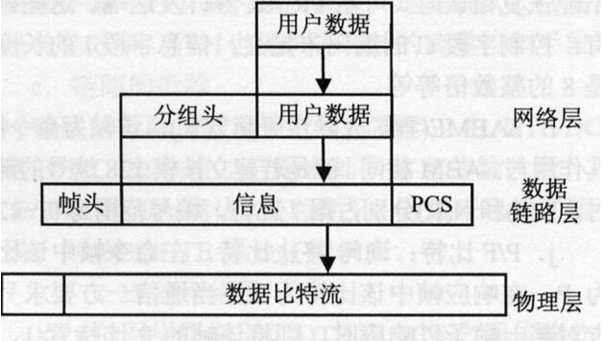
X.25协议
X.25协议是“用专用电路连接到公用数据网上的分组式数据终端设备(DTE)与数据电路终接设备(DCE)之间的接口协议”，是分组网中最重要的协议。
X.25协议包含了三个独立的层，对应于OSI七层模型中的低三层，即物理层、数据链路层和网络层。各层在功能上互相独立，每一层接收来自下一层的服务，并为上一层提供服务。 从高层来的消息在网络层被分为定长的数据块，并在其前面加上分组头，处理后送往数据链路层，在数据链路层上加上帧头及校验位标志(PCS)组成一个帧，再送往物理层进行传输。如图所示
X.25的物理层就像是一条串行传输信息
的通道，控制功能主要由数据链路层和
网络层来完成

Slide 6
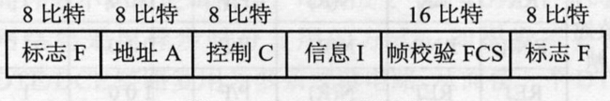
X.25协议
数据链路层的主要功能是在DTE和DCE间有效地传输数据，确保收发之间的同步及检测和纠正传输中的误码等。 高级数据链路控制协议(HDLC，High Level Data Link Control Protoco1)作为X.25的数据链路层的传输控制协议，是一种面向比特的同步通信协议，内容主要有
· 帧结构：规定了帧的格式和各字段的含义。
· 协议要素：规定了不同格式的帧的命令及响应。
· 协议类型：规定了数据链路层的操作方式。
HDLC有几种子集，X.25推荐使用LAPB(平衡型链路接入协议)。
帧结构如图所示

Slide 7
分组交换网的构成及功能
分组交换网一般由分组交换机、网络管理中心(NMC， Network Management Centel)、远程集中器、分组拆装设备、分组终端和传输线路等基本设备组成。
分组交换机是分组交换网的核心部分，它的主要功能有：
①实现X.25等多种分组通信协议；
②进行路由选择，以便在两个用户间选择合适的路由；
③进行流量控制，以便在不同速率的终端间进行互相通信；
④为网络提供各种业务功能；
⑤与网管一起完成维护、运行、故障报告、计费等一些统计功能。

Slide 8
分组格式
每个分组都有一个3字节的分组头，其他的分组字段根据要求而增加。分组头可分为三部分
通用格式识别杓：(GFI)
逻辑信道群号和逻辑信道号(LCGN+LCN)
分组类型识别符

Slide 9
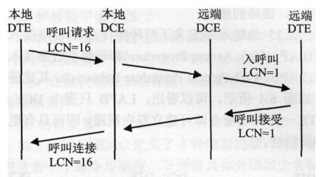
呼叫建立
呼叫建立过程如图所示。
呼叫建立的基本操作是在数据链路层处于工作状态之后完成的。
主叫(本地)DTE发送呼叫请求分组(一般使用逻辑信道允许范围中最大的空闲信道号，以减少碰撞)
该分组被发送到本地DCE，再由DCE将该分组通过路由交换到远端：DCE，由远端DCE将分组转换成入呼叫分组(该分组一般使用逻辑信道允许范围中最小的空闲信道号)
被叫(远端)DTE接收到呼叫分组后，通过发送呼叫接受分组表示同意建立虚电路(该分组使用与入呼叫分组相同的LCN)，该分组由远端DCE通过路由交换到本地DCE
本地DCE再发送呼叫连接分组到主叫DTE(该分组使用与呼叫请求分组相同的LCN)，表示网络已完成虚电路的建立过程
主叫DTE接收到呼叫连接分组后，表示主叫DTE和被叫DTE之间的呼叫已建立，可以进入数据传输阶段

Slide 10
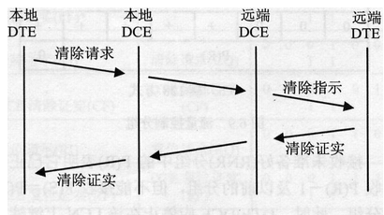
呼叫清除
在虚电路的任何一端，DTE/DCE都能清除呼叫，呼叫清除将导致与该呼叫有关的所有信息被清除，所有网络资源被释放
如图所示，主叫(本地)DTE发送清除请求分组，该分组通过网络到达远端DCE，远端DCE发送清除指示分组到远端DTE，远端DTE用清除证实分组予以响应，该清除证实分组被传到本地DCE，本地DCE再发送清除证实分组到本地DTE，完成清除过程。

Slide 11
其他过程
分组的复位过程
用于复位过程的分组有复位请求分组、复位指示分组和复位证实分组。复位请求分组用于使某一虚电路复位到它开始建立的状态，即P(S)=0、P(R)=0。复位会导致数据丢失，DTE一旦接收到复位指示后，应及时通知高一层协议，以便恢复丢失的数据。
分组的再启动过程
用于再启动过程的分组有再启动请求分组、再启动指示分组和再启动证实分组。其作用是同时对DTE-DCE接口上的所有虚电路进行拆线，并复位所有的永久虚电路。它通常用于克服DTE或网络发生故障，这些分组都使用0号LCN。
诊断分组
诊断分组是一个选项，可在分组级发生无法恢复的错误时使用。它提供了相应的错误信息，并做出解释，供DTE中的更高一级协议进行分析并加以恢复。诊断分组的LCN为0，DTE不必在接收到诊断分组时发送诊断证实分组。

Slide 12
Thanks~~

